Slide 1
游戏策划岗位类型全景
职责范围 · 任职要求 · 职业路径 · 2025–2026
游戏策划培训 · 第1课 · 策划工种全景
数据来源：腾讯/网易/米哈游/莉莉丝/三七互娱/4399 等 2025–2026 校园招聘 JD、各厂官网

Slide 2
七大策划岗位全景总览
2025–2026 主流游戏公司招聘岗位类型
① 系统策划
② 关卡策划
③ 数值策划
④ 战斗策划
游戏的基础与中枢设计
游戏的空间体验
潜移默化的数值体验
保障玩家战斗体验
玩法模块
UI交互
活动设计是策划团队的中枢
地形布局
敌人设计
关卡节奏控制
战斗/
经济/
成长数值模型搭建与平衡，为体验注入数字灵魂
角色技能
怪物AI
操作手感
打击反馈
⑤ 文案/叙事策划
⑥ 技术策划
⑦ 运营策划
剧本叙事负责人
介于程序与策划之间
游戏数据监测与持续生长
世界观搭建
剧情线
角色塑造
文化包装
开发工具建设
3C实现
玩法原型开发
商业化设计
活动运营
版本迭代
数据分析，让游戏持续生长
2

Slide 3
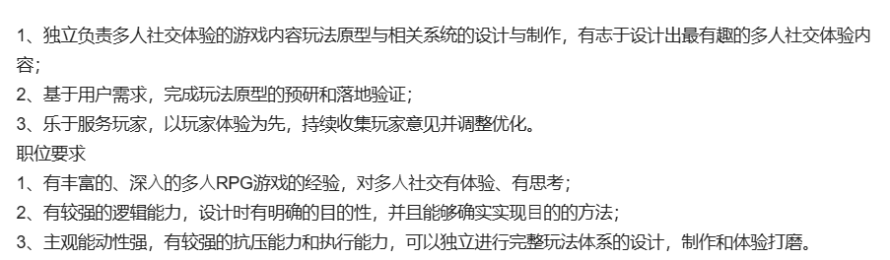
① 系统策划 System Designer
游戏功能模块的设计蓝图与落地执行
“做什么” 核心职责
“谁会做” 任职要求
▸ 根据制作需求设计游戏系统功能、玩法、活动及界面效果
✓ 较强的逻辑思维能力和系统化思考能力
▸ 撰写可执行文档：程序功能需求、美术资源需求、UI交互流程、数据埋点需求
✓ 良好的沟通能力、团队协作意识和学习能力
▸ 全程跟进研发，协调程序/美术/测试，确保系统零误差上线
✓ 熟练使用 Word/Excel/PPT 等文档工具
▸ 验收系统功能，配合测试修正Bug并迭代优化
✓ 有游戏策划实习或独立设计文档/作品集者优先
▸ 收集线上玩家反馈，持续关注所负责模块的运行状态
✓ 部分方向要求：深度体验特定品类（SLG/卡牌/MMO等）
▸ SLG方向：需深度体验策略类游戏，善于分析归纳游戏框架
▸ 卡牌方向：需深度体验数值卡牌手游（剑与远征/三幻等）
▸ UGC方向（腾讯元梦之星）：需了解引擎基础，有创作类平台经历
系统策划是策划团队的中枢，上接制作人意图下接程序美术落地。要求“逻辑清晰、文档规范、推动力强”。
3

Slide 4
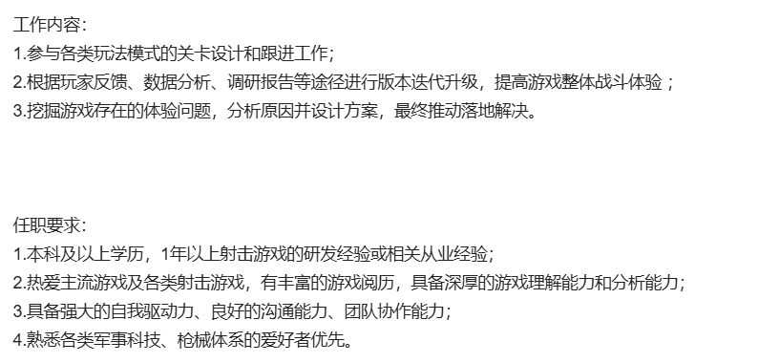
② 关卡策划 Level Designer
设计关卡的每一寸空间、节奏与挑战
“做什么” 核心职责
“谁会做” 任职要求
▸ 设计关卡的地形布局（Layout）、敌人配置、道具分布和事件触发
✓ 至少掌握一款建模软件（含引擎内建模），能独立制作关卡3D白盒
▸ 运用3D工具或引擎搭建白盒验证
✓ 较强的空间想象力和逻辑思维能力
▸ 制定关卡的目标、规则
✓ 美术表现敏感，能理解不同类型玩家的体验诉求
▸ 与系统策划、美术配合，持续调优关卡流程体验
✓ 有美术或建筑设计背景者优先
▸ 跟进关卡从白盒到美术成品的完整制作管线
✓ 加分项：掌握Unreal蓝图、建筑学相关专业、有关卡设计作品集
▸ FPS方向：需深度体验射击游戏（塔科夫/CSGO/Valorant等）
▸ 休闲向：需有创意和空间设计感，不限于特定品类
关卡策划是最适合“艺术/建筑/空间设计背景”转行的策划工种。需要空间思维、共情力和引擎实操能力。
4

Slide 5
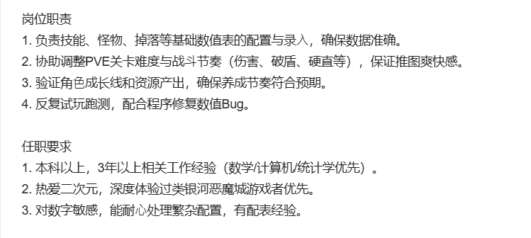
③ 数值策划 Numerical Designer
用数学模型支撑游戏核心体验，为世界注入数字灵魂
“做什么” 核心职责
“谁会做” 任职要求
▸ 负责数值相关表格的创建、配置、测试、调整，保证数值体系的平衡性
✓ 本科及以上，数学/统计/数据科学相关专业优先
▸ 设计、配置和调整游戏中的战斗、成长、经济等数值参数
✓ 数学基础扎实，具备较强的数学能力和逻辑思维
▸ 建立数学模型，推导数值公式，配置数值组各项表格
✓ 熟练使用Excel高级功能（数据透视表/图表分析/VBA等）
▸ 以数值为基础推动相关系统设计，协助评估和设计活动方案
✓ 有数值建模经验或数学建模竞赛经历者优先
▸ 进行数值模拟和测试，分析数值表现并及时调整
✓ 理解边际效用递减、概率设计、成长曲线（S型/对数/指数）
▸ 经济向：设计资源产出/消耗/通胀控制的完整经济循环
✓ 理解游戏经济系统中资源产出/消耗/通货膨胀的控制方法
▸ 战斗向：平衡角色属性/技能强度/伤害公式/成长曲线
数值策划对数学基础要求最高。“不建议纯艺术背景”学生以此为主攻，但应具备基础数值素养以支撑关卡/系统设计。
5

Slide 6
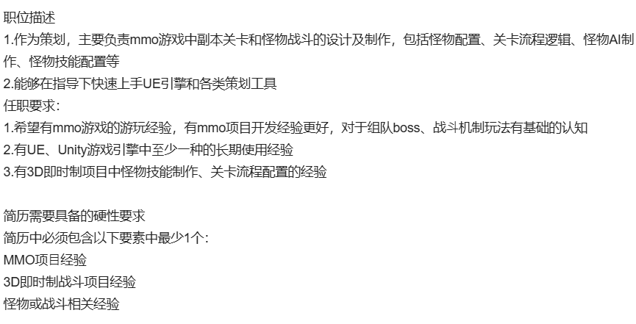
④ 战斗策划 Combat Designer
设计每帧战斗的体验 — 角色技能、操作手感与战斗节奏
“做什么” 核心职责
“谁会做” 任职要求
▸ 参与游戏战斗相关玩法搭建，设计角色技能、怪物玩法及战斗机制
✓ 游戏经历丰富，对战斗系统有深入理解和独到见解
▸ 与系统策划协作制作新玩法、关卡、活动等内容
✓ 对特定战斗类型有深度体验（回合制/FPS/MOBA/动作卡牌）
▸ 整合战斗需求，与美术对接，跟进开发落地（动作/特效/手感调优）
✓ 较强的逻辑思维和文字表达能力，方案编写逻辑严密
▸ 配合数值策划平衡战斗中角色属性、技能强度，优化战斗感受
✓ 良好的团队合作和沟通能力，能有效协调程序/美术
▸ 根据玩家反馈、数据分析进行版本迭代升级
✓ 部分方向加试：对打击感/动作节奏/镜头语言有分析能力
▸ 回合制方向：对回合制战斗策略有深入思考
▸ FPS方向：深入玩过多款射击游戏，能分析操作手感差异
战斗策划需要“对操作手感/动作节奏/打击反馈有本能敏感度”。与关卡策划密切协作，共同构建玩家核心体验。
6

Slide 7
其他三类策划岗位（强调专业背景）
文案叙事 / 技术策划 / 运营策划
文案/叙事策划 Narrative Designer
技术策划 Technical Designer
运营策划 LiveOps Designer
▸ 世界观搭建：历史/地理/种族/文化体系
▸ 策划工具链开发与维护
▸ 商业化设计与付费点规划
▸ 剧情文本：主线/支线任务文本、角色对话
▸ 3C（角色/镜头/操控）设计与原型
▸ 活动运营：节日活动/限时玩法/回归活动
▸ 角色塑造：人设/背景故事/性格弧线
▸ AI行为/状态机的设计与配置
▸ 版本迭代规划与排期管理
▸ 文化包装：道具描述/场景叙事/碎片化叙事
▸ 玩法原型开发（蓝图/脚本快速验证）
▸ 数据分析：留存/付费/活跃等核心指标
▸ 与关卡/系统协作，将叙事融入玩法
▸ 程序与策划之间的技术沟通桥梁
▸ 用户调研与竞品分析
“任职要求”
“任职要求”
“任职要求”
✓ 中文/编剧/文学/影视相关专业优先
✓ 需具备编程基础（Python/C#/Lua等）
✓ 数据分析能力强，熟练使用Excel/SQL
✓ 有完整的原创世界观/小说/剧本作品
✓ 熟悉UE5 Blueprint或Unity
✓ 对商业模式和用户心理有敏感度
✓ 岗位相对较少，竞争集中
✓ 新兴岗位，需求上升，人才稀缺
✓ 沟通力强，协调多部门推进活动
7

Slide 8
岗位匹配度分析：七大策划工种
基于雕塑/RCA艺术背景、策展经历、软件技能和课前作业表现
★★★ 关卡/场景策划
★★ 系统/玩法策划
★ 文案/叙事策划
☆ 战斗策划
首推主攻方向
次选方向
备选方向
不推荐主攻
✔ 雕塑/装置的空间设计经验 = 关卡Layout天然直觉
✔ 生态系统搭建经历 = 系统循环与平衡思维雏形
✔ RCA艺术人文背景 + 策展叙事能力
△ 缺乏ACT/ARPG的深度战斗分析经验
✔ 策展中的观众动线设计 = 关卡引导设计直接迁移
✔ 作业中对哥布林背包→骨头→风险的分析展示了系统链思维
✔ 作业中对奥日剧情—玩法一致性的分析非常深入
△ 未展示对操作手感/动作节奏的系统性理解
✔ 作业中对奥日水坝关卡的分析已展示空间再语境化的敏感度
✔ 已有改进方案能力（雇佣兵/分销商系统）
△ 岗位相对较少，竞争集中
△ 他最近玩的游戏多为银河城，不是战斗向品类
✔ 熟练Blender/C4D = 白盒搭建能力已有基础
△ 需补：玩法循环术语、PRD规范文档、数值设计基础
△ 需补：游戏叙事规范文档、世界观设定方法论
△ 需补：引擎内实操（UE5）、专业术语和规范文档
☆ 数值策划
○ 技术策划
○ 运营策划
不建议
长期可探索
暂不匹配
✗ 数理基础是其相对劣势赛道
△ 他有UE5基础和建模能力，可向技术策划延伸
△ 未展示数据分析能力
✗ 作业中完全没有涉及任何数值维度的分析
△ 但目前缺乏编程基础
△ 对商业模式和用户运营无涉猎
✗ 竞品多为数学/统计科班生
△ 建议掌握策划核心技能后再考虑此方向
8

Slide 9
策划职业发展路径与薪资参考
从校招到主策的成长阶梯
职业发展路径（以关卡/系统策划为例）
每个阶段的核心竞争力
▸ 应届/实习策划（0–1年）
▸ 入行阶段：靠作品集说话
· 执行层面：配表、跟版本、完成主策分配的子系统文档
· 策划文档/关卡白盒/体验拆解报
· 核心任务：学习流程、积累品类深度、建立工具熟练度
· 作品集 > 学历专业
· 薪资参考：大厂 20–35万/年（含奖金）
· 面试会深挖作品的思考过程
▸ 初级策划（1–3年）
▸ 成长阶段：靠项目经历积累
· 独立负责子系统/单个关卡的设计与落地
· 参与过成功上线项目 = 最有说服力的简历
· 开始积累项目经历，参与上线版本的迭代
· 在每个项目中至少掌握一个完整系统/关卡的闭环
· 薪资参考：12–18万/年
· 开始建立行业人脉和口碑
▸ 资深策划（3–5年）
▸ 资深阶段：靠方法论和判断力
· 主导核心系统/关卡的设计，开始带小团队
· 能抽象设计原则、可复用到不同项目和品类
· 具备跨部门协调能力，能独立推动设计决策
· 能看数据、能判断趋势、能做方向决策
· 薪资参考：24–30万/年
· 具备商业化思维 — 设计不只是好玩，还要能赚钱
▸ 主策/制作人（5–10年+）
▸ 主策阶段：靠全局视和对人性的理解
9

Slide 10
第1课总结：从今天开始，你需要做什么？
基于七大工种的分析，你的行动计划
❶
锁定主攻方向（第1–3课）
重点观察关卡策划和系统策划的实际工作内容。你的雕塑/空间/交互背景天然适合关卡。前3课结束后我们会共同锁定方向。
❷
建立专业术语体系（第2课）
学习MDA框架、核心循环、心流通道、引导分类——把你在作业中已经用直觉感知到的东西，配上一套专业的语言。
❸
补齐策划文档规范（第4课）
学会写PRD系统案、关卡设计案、数值表。你在作业中已经展现了改进方案的能力，现在要学会用行业标准格式来表达。
❹
产出作品集核心物料（第3–8课）
1份深度体验拆解报告 → 1份系统案+数值表 → 1份关卡设计案（你的核心卖点）→ 1个可玩原型+演示视频。
❺
规划投递时间线（第9–10课）
你在伦敦，需提前规划远程投递/回国时机。2026届秋招集中在2025.8–10月，春招在2026.2–4月。作品集节奏需要据此倒推。
你的核心优势：空间思维 + 交互设计 + 情绪引导 + 艺术人文背景 → 首推关卡/场景策划主攻
10

